Slide 1
Сюжетно-ролевая игра «Магазин»
Подготовительная к школе группа № 6
Подготовила воспитатель : Румянцева Любовь Викторовна

Slide 2
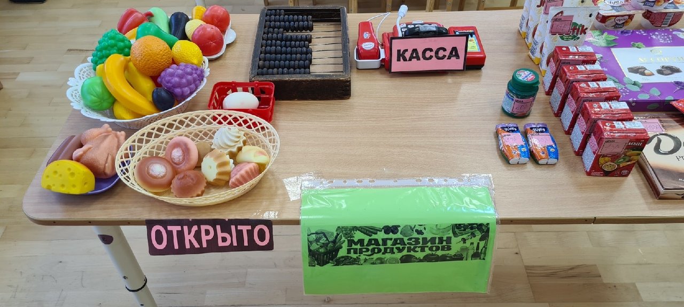
Цель игры:
Расширение знаний детей о взаимоотношении продавца с покупателями, формирование у детей навыков поведения в общественных местах, взаимодействия друг с другом в сюжетно-ролевой игре «Магазин».

Slide 3
Задачи игры:
1) Образовательные - приучать детей распределять роли и действовать согласно принятой на себя роли, развивать сюжет; - выполнять соответствующие игровые действия, находить в окружающей обстановке предметы, необходимые для игры, подводить детей к самостоятельному созданию игровых замыслов; - обогащать словарный запас (касса, чеки); - обогащать социально - игровой опыт детей (учить правильному взаимоотношению в игре).
2) Развивающие - развивать интерес к игре;
- учить объединятся в группы в игре;
- знакомить детей с правилами поведения в магазине.
3) Воспитательные - воспитывать уважение к труду взрослых.

Slide 4
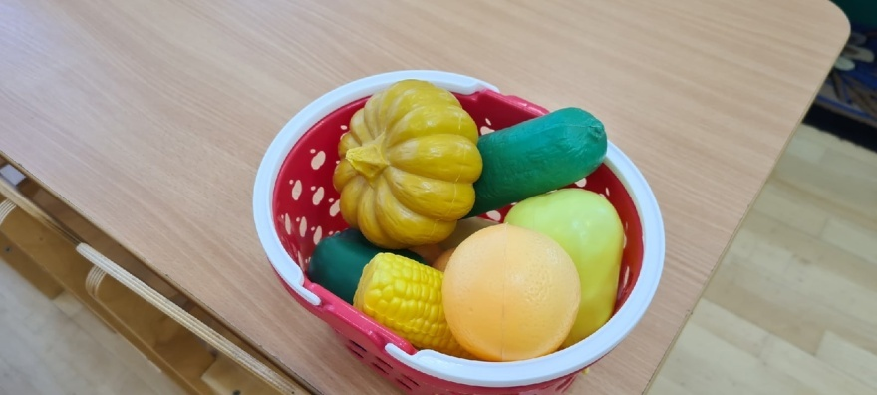
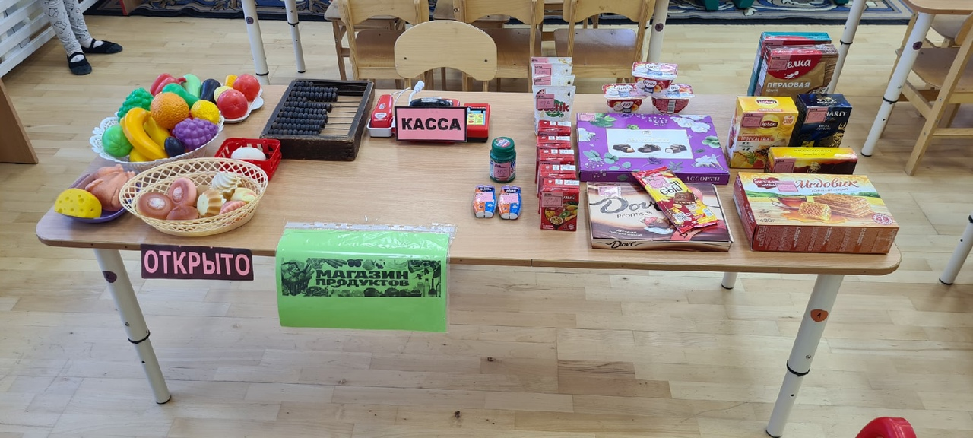
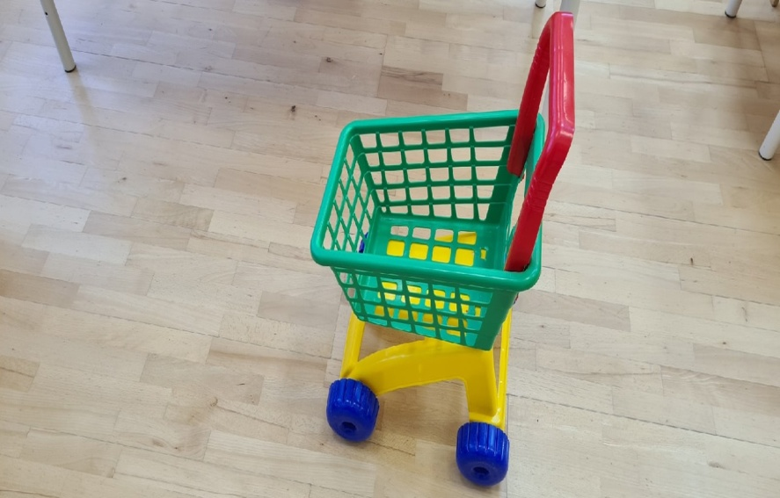
ОБОРУДОВАНИЕ:
Игрушки, изображающие товары, которые можно купить в магазине, расположенные на витрине, деньги, ценники, кассовый аппарат, весы.

Slide 5
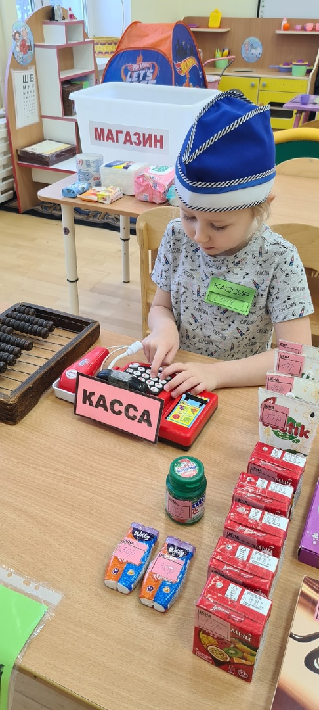
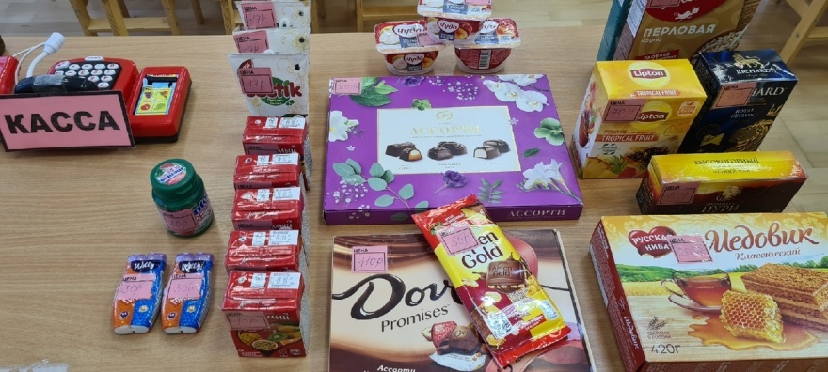
Беседа с детьми :
Вы были в магазине?
Как называются люди, которые продают товар?
А как называются люди, которые пришли в магазин за покупками?
Во что одеты продавцы? В обычную или специальную одежду?
Какие отделы /магазины вы знаете ?
Кто работает в магазине ?
Каким должен быть продавец
по отношению к покупателю?

Slide 6
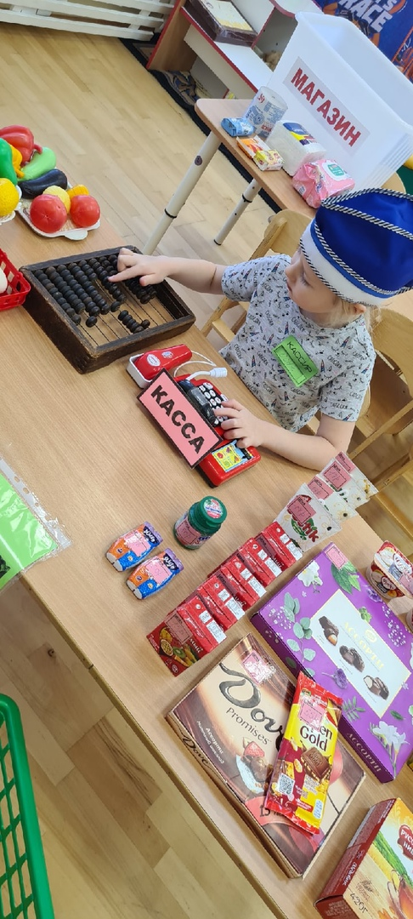
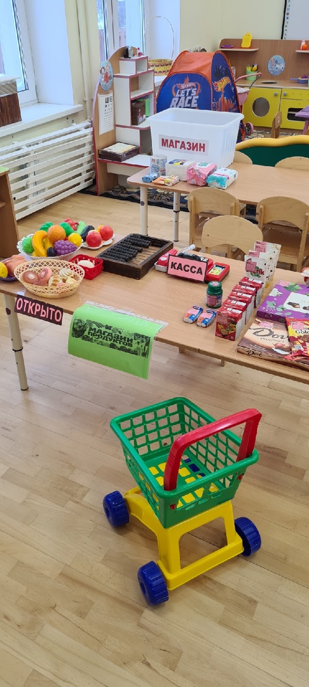
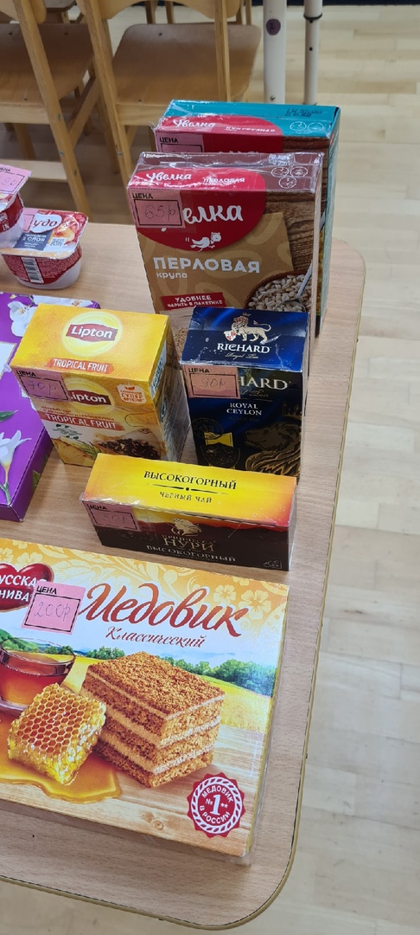
Этапы игры игры:
* подготовительный:
- создание предметно-игровой среды;
- беседы с детьми о том, что такое магазин, для чего он предназначен, кто в магазине работает.
- игровые упражнения и игровые ситуации по формированию игровых навыков

Slide 7
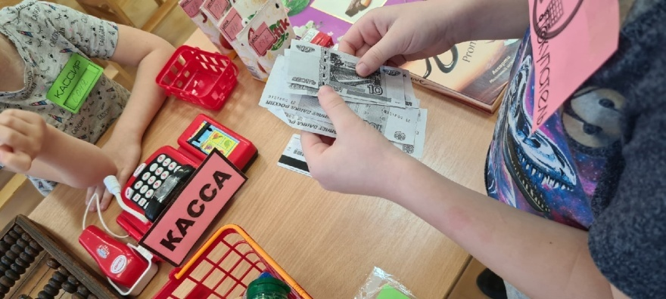
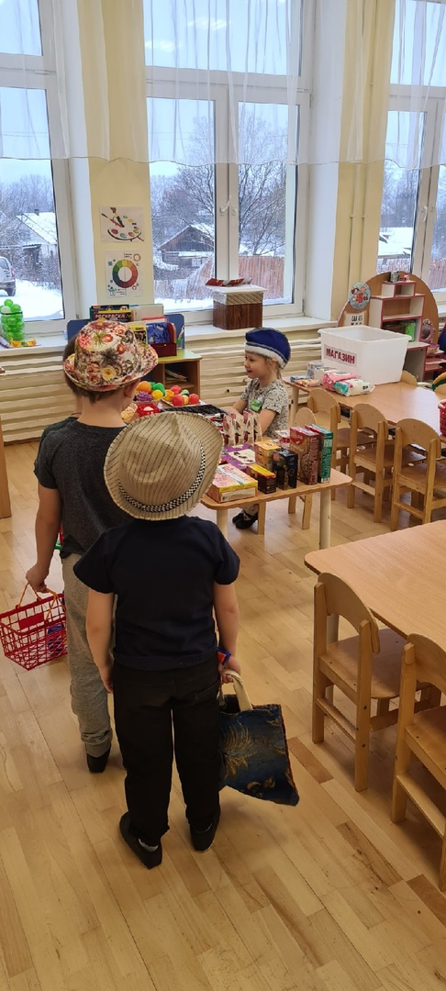
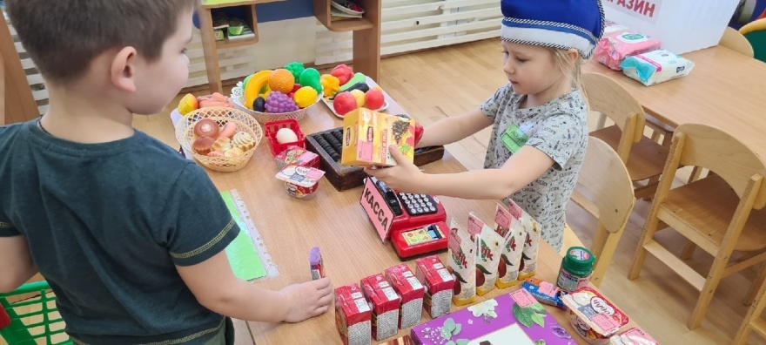
* основной этап
Начало, ход, конец игры, использовала прямые и косвенные приемы:
- Участие в игре (совет, напоминание и т.д.);
Создание воображаемой ситуации.
Распределение ролей.
Игровые действия

Slide 8
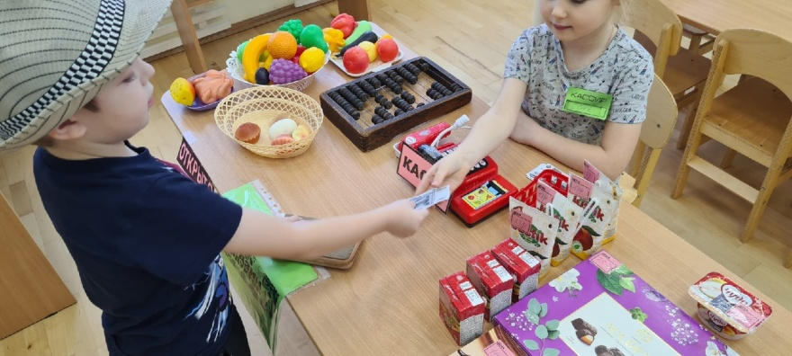
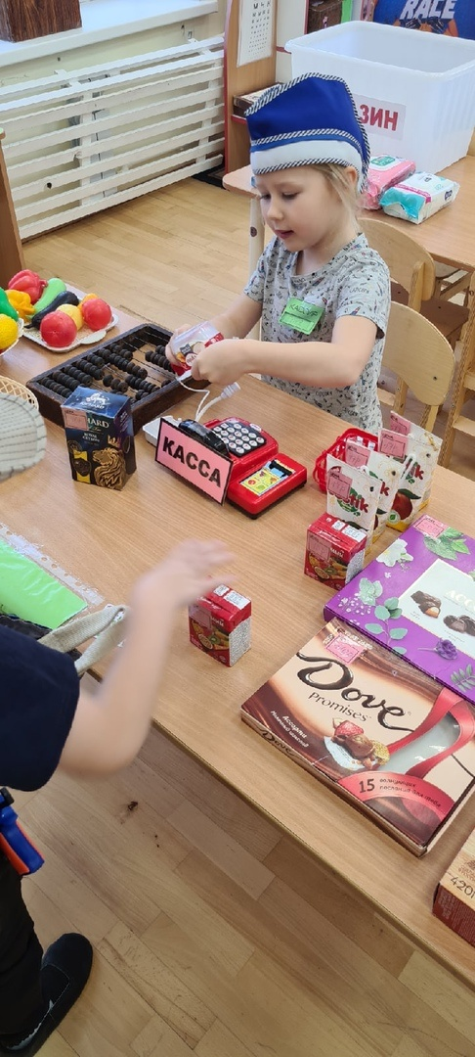
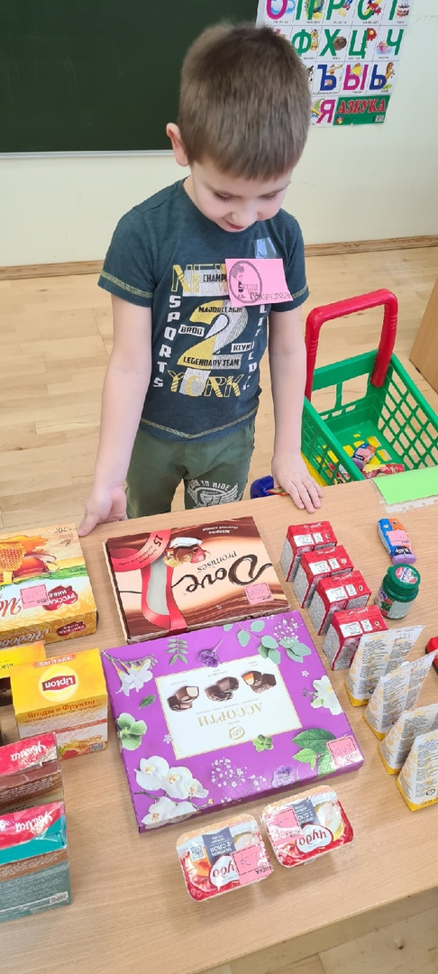
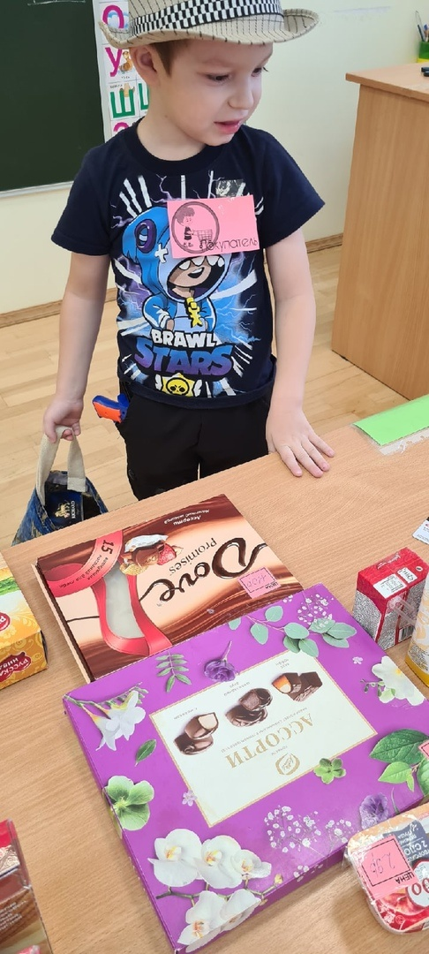

Slide 9
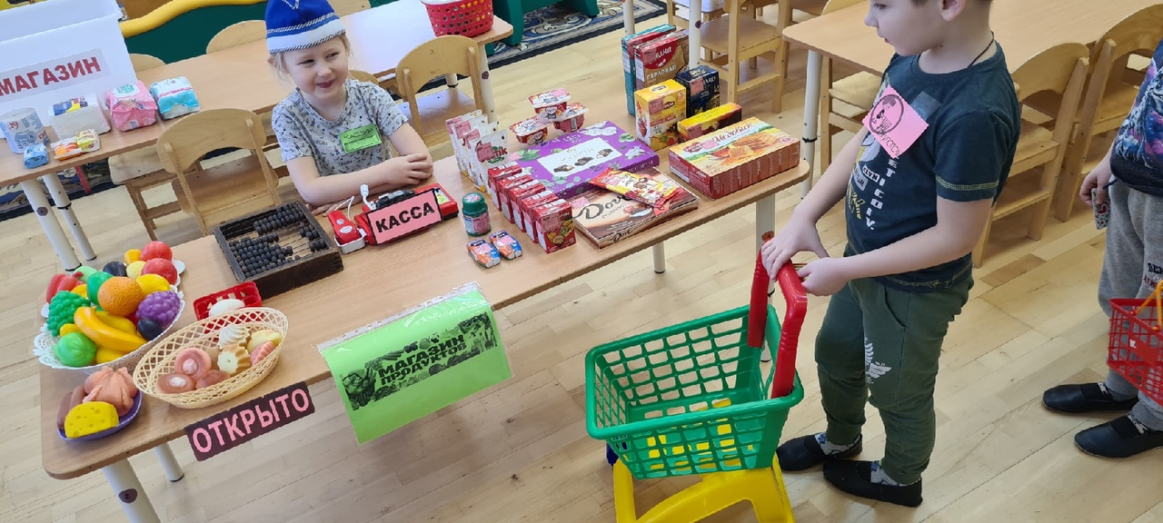
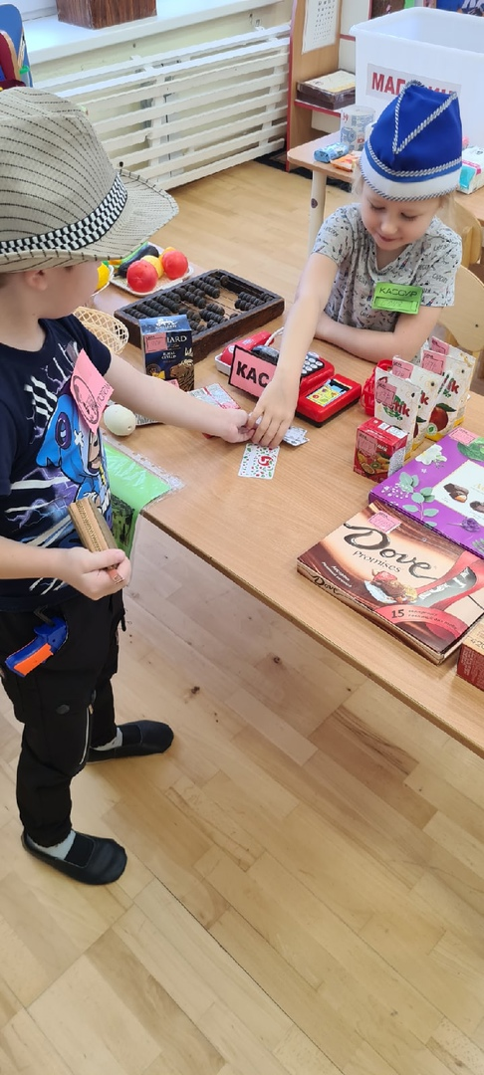
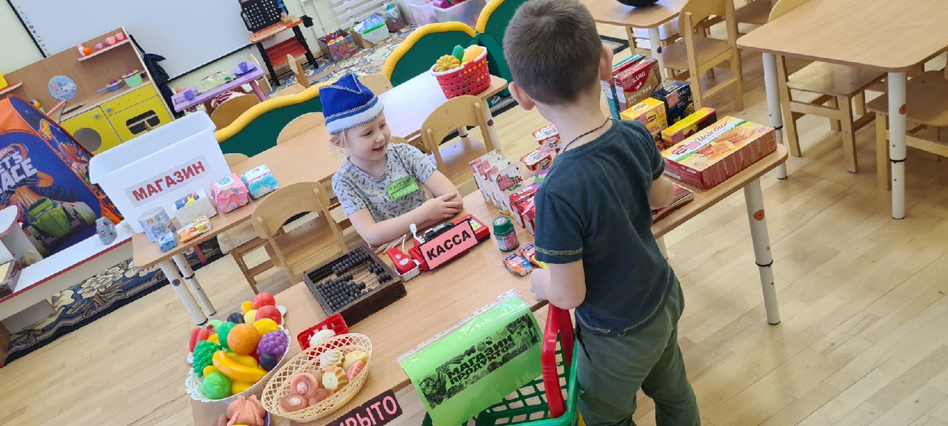

Slide 10
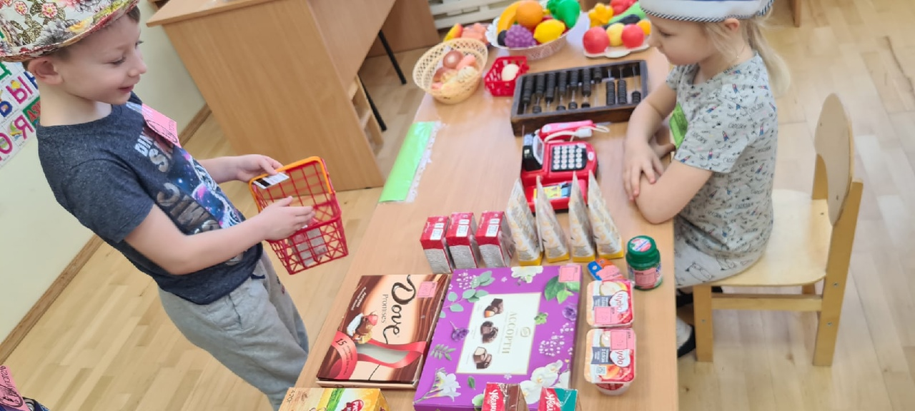
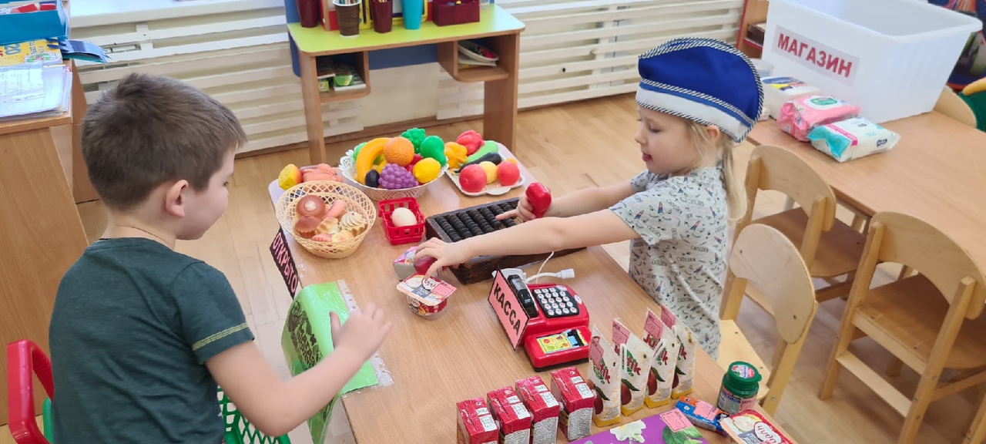

Slide 11
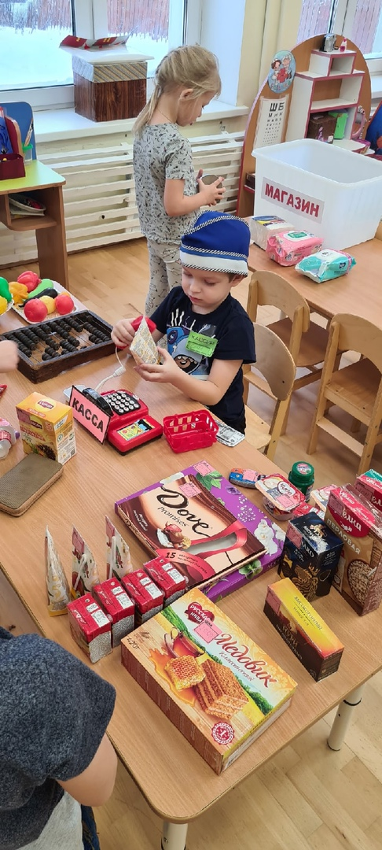
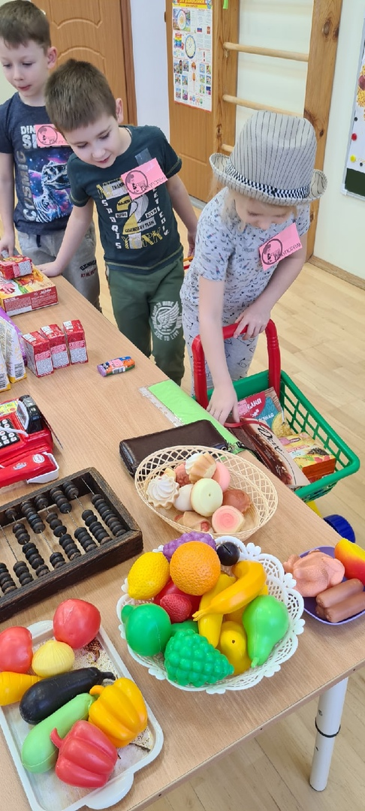

Slide 12
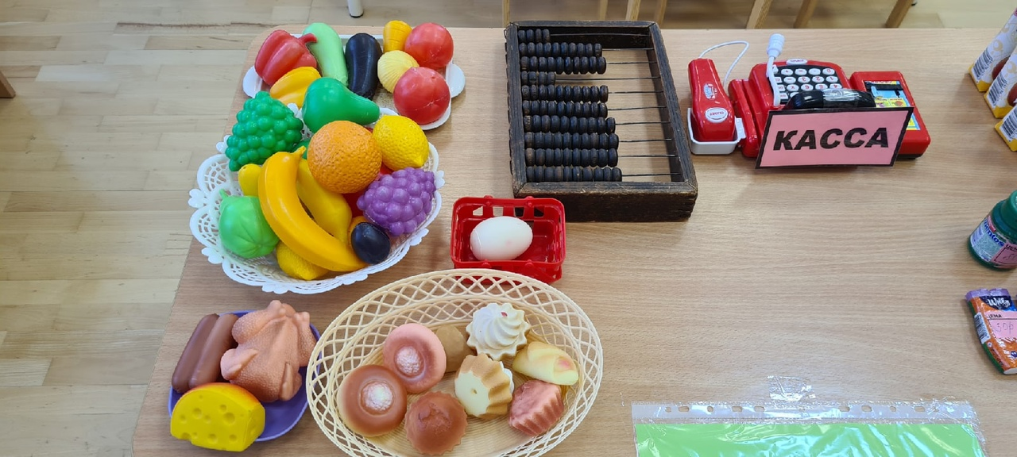
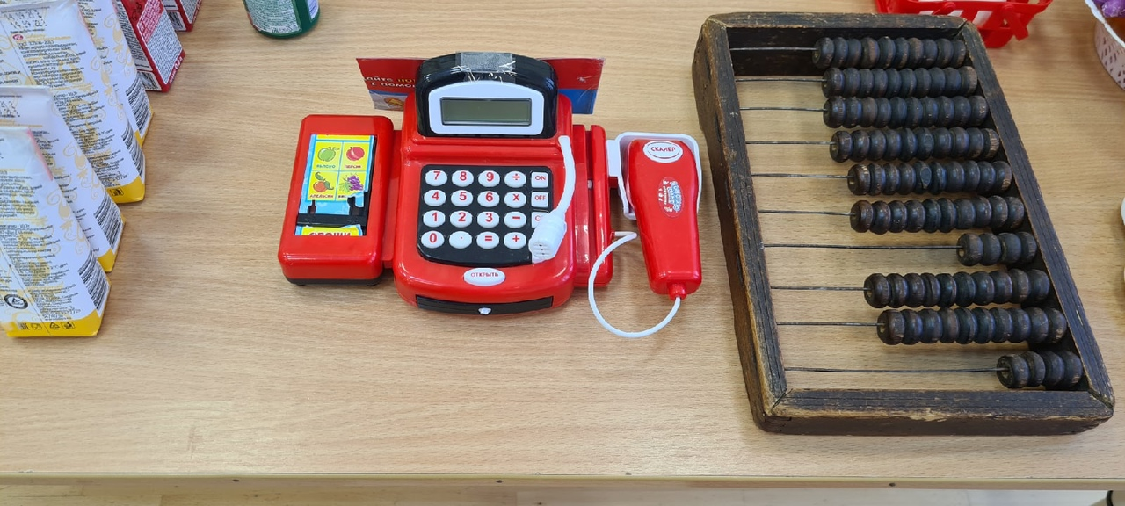
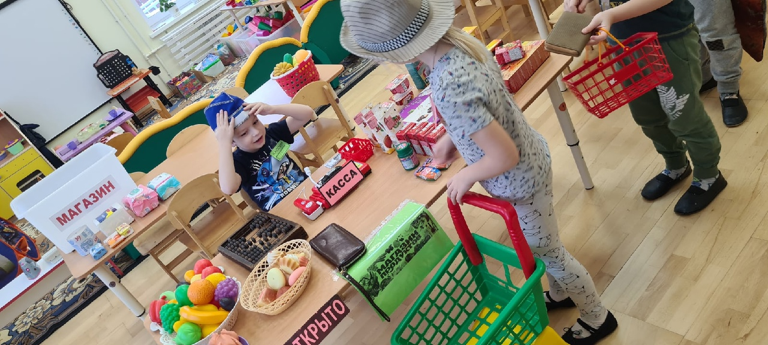

Slide 13
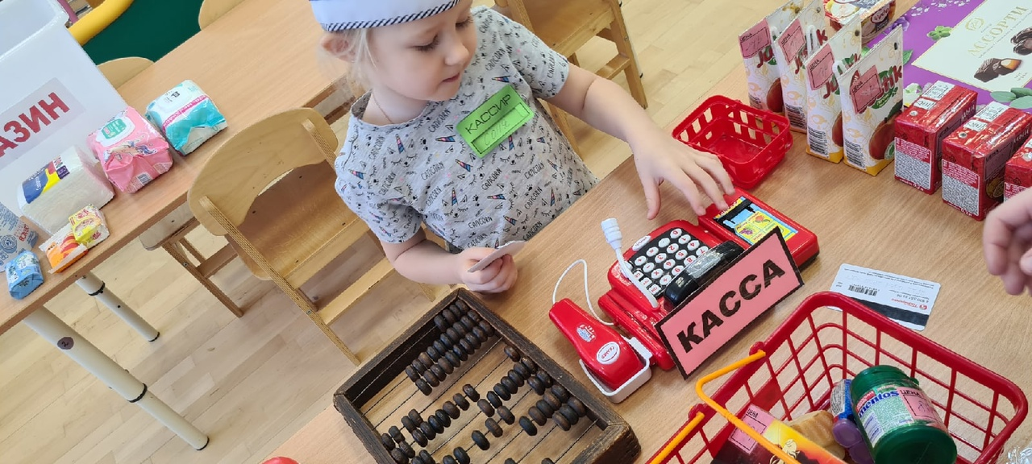
Спасибо за внимание!!!

